Slide 1

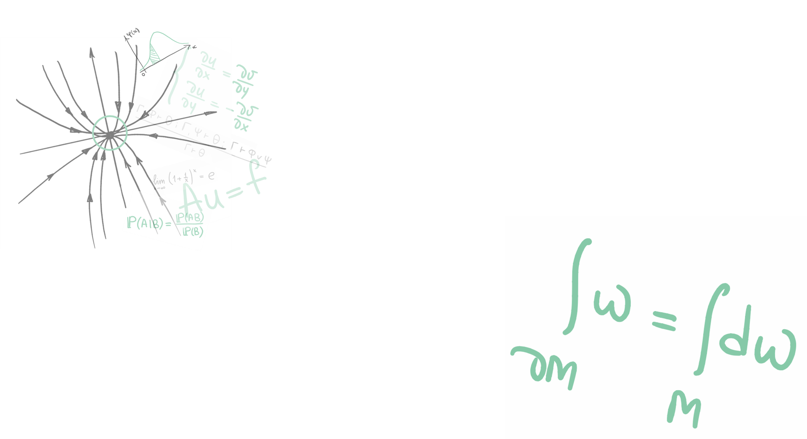

СИСТЕМА СТУДЕНЧЕСКОГО САМОУПРАВЛЕНИЯ НА ММФ

Slide 2
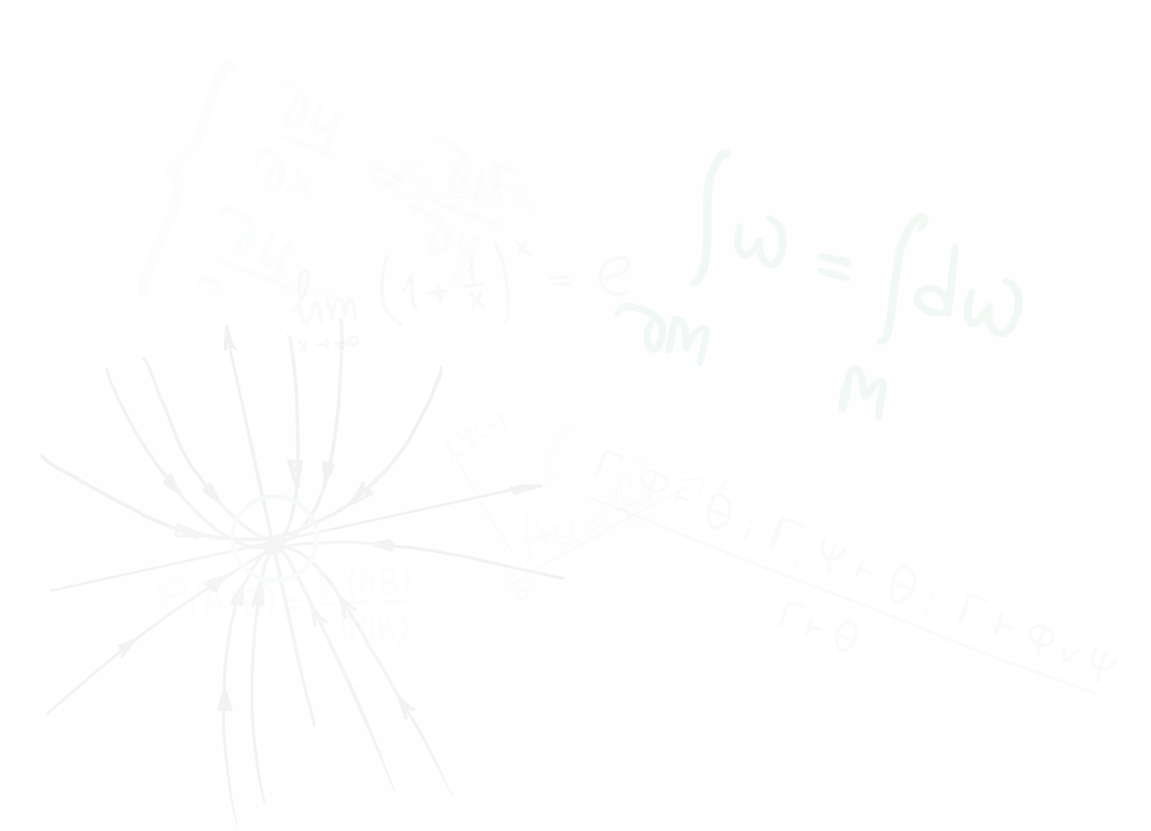
О чём наш проект?

Slide 3

Актуальность проекта
В настоящее время механико-математический факультет Новосибирского государственного университета сталкивается с важной проблемой — отсутствием эффективной структуры студенческого самоуправления. Существующая система не обеспечивает постоянного представительства интересов студенческого сообщества на уровне факультета и университета.

Slide 4
Проблема
На сегодняшний день на ММФ НГУ отсутствует постоянно функционирующий орган студенческого самоуправления, который мог бы:
Представлять интересы всех студентов
Участвовать в принятии ключевых решений
Координировать взаимодействие между студентами и администрацией

Slide 5
Цель
Создать эффективную систему студенческого самоуправления, которая позволит:
Обеспечить непрерывное функционирование студенческого представительства
Учитывать мнения всех студенческих групп
Способствовать улучшению качества студенческой жизни
Оптимизировать процесс принятия решений на уровне факультета и университета

Slide 6
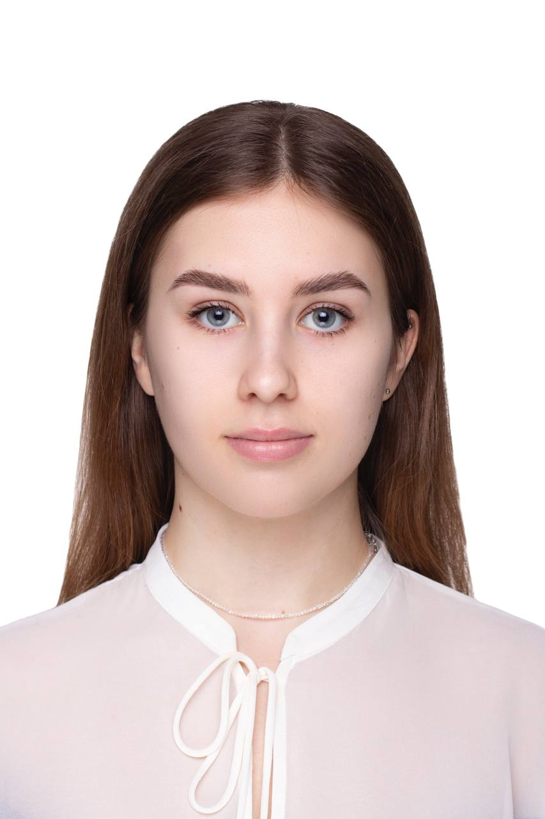
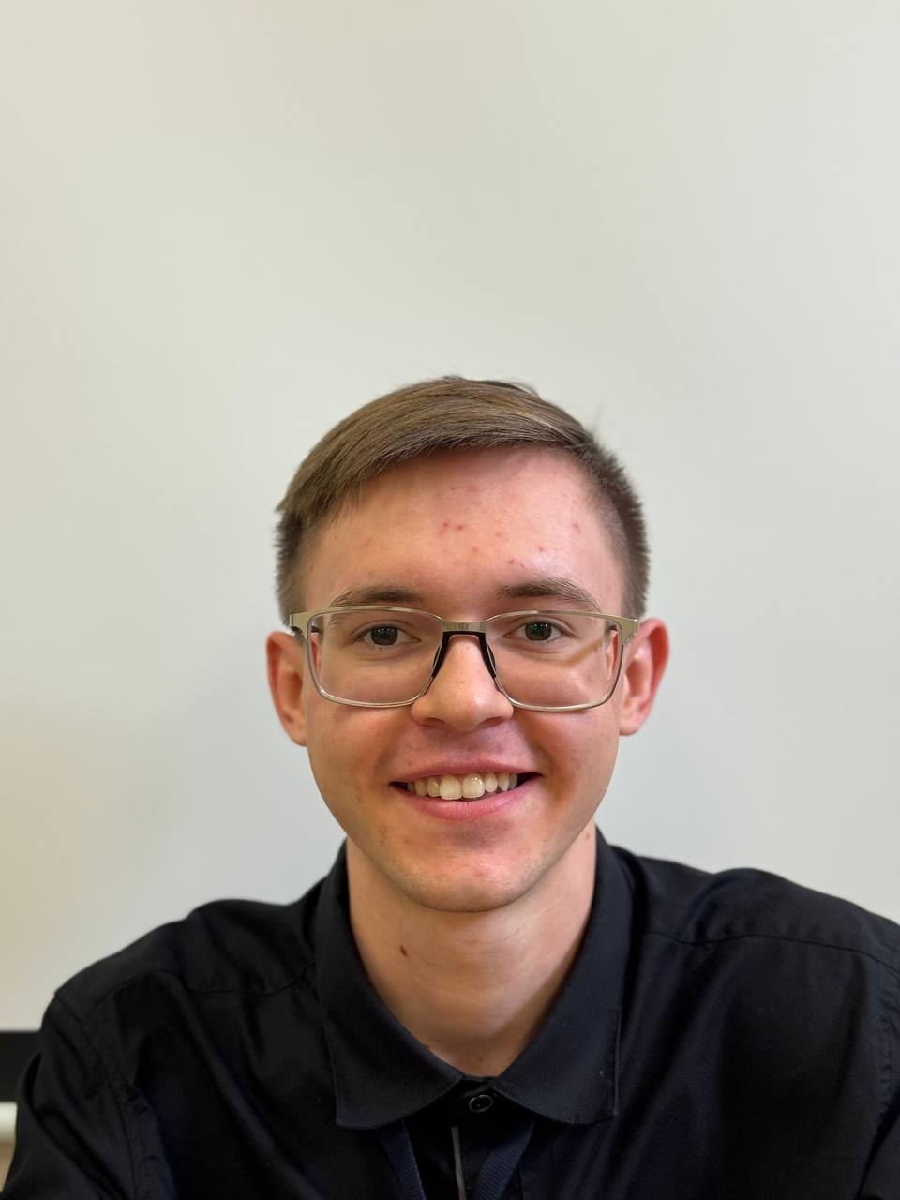
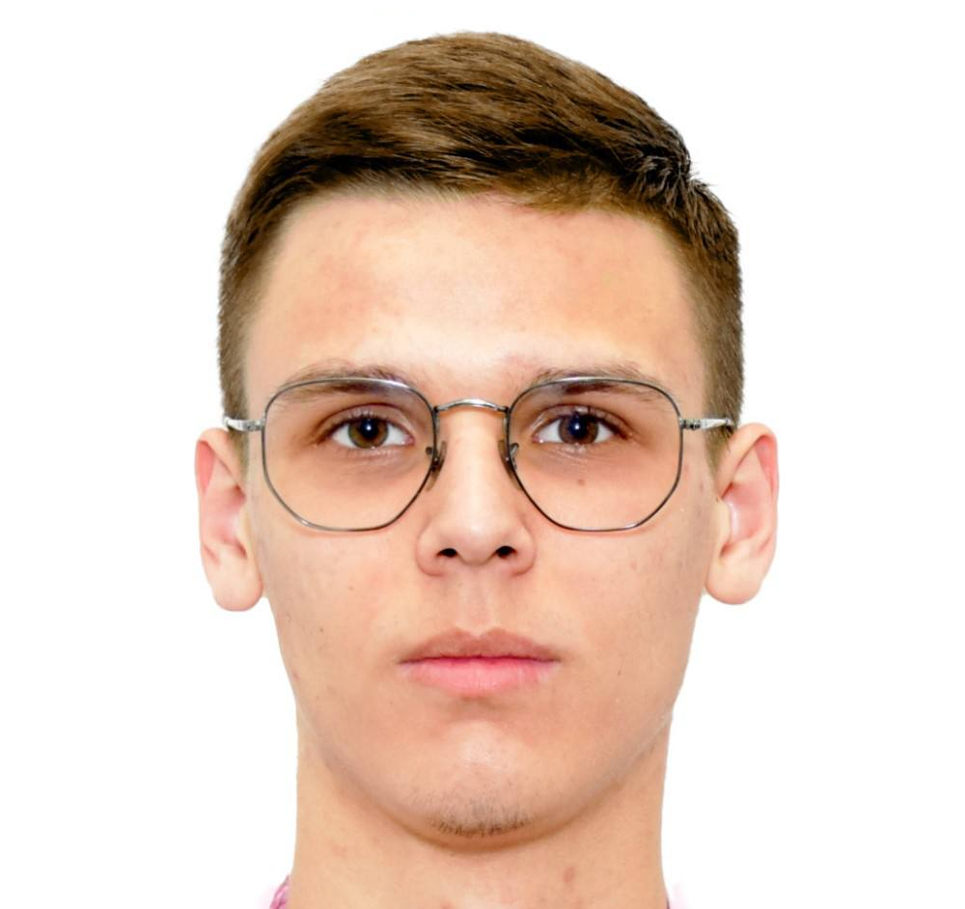
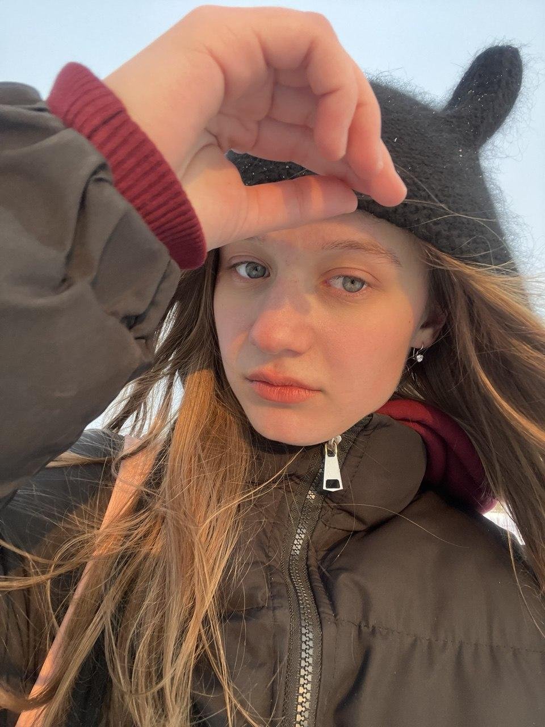
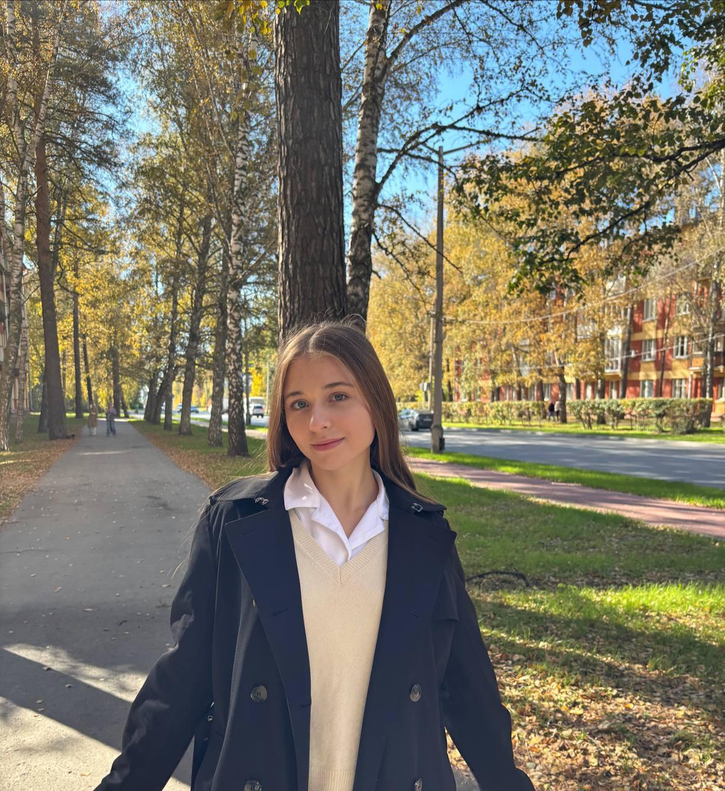
Артём Столяров
Настя Ерёмина
Лёня Иванченко
ММФ НГУ 3 курс
ТГПУ 4 курс
ММФ НГУ 3 курс
Настя Мошкина
Ира Починкова
ММФ НГУ 2 курс
ММФ НГУ 2 курс

Slide 7
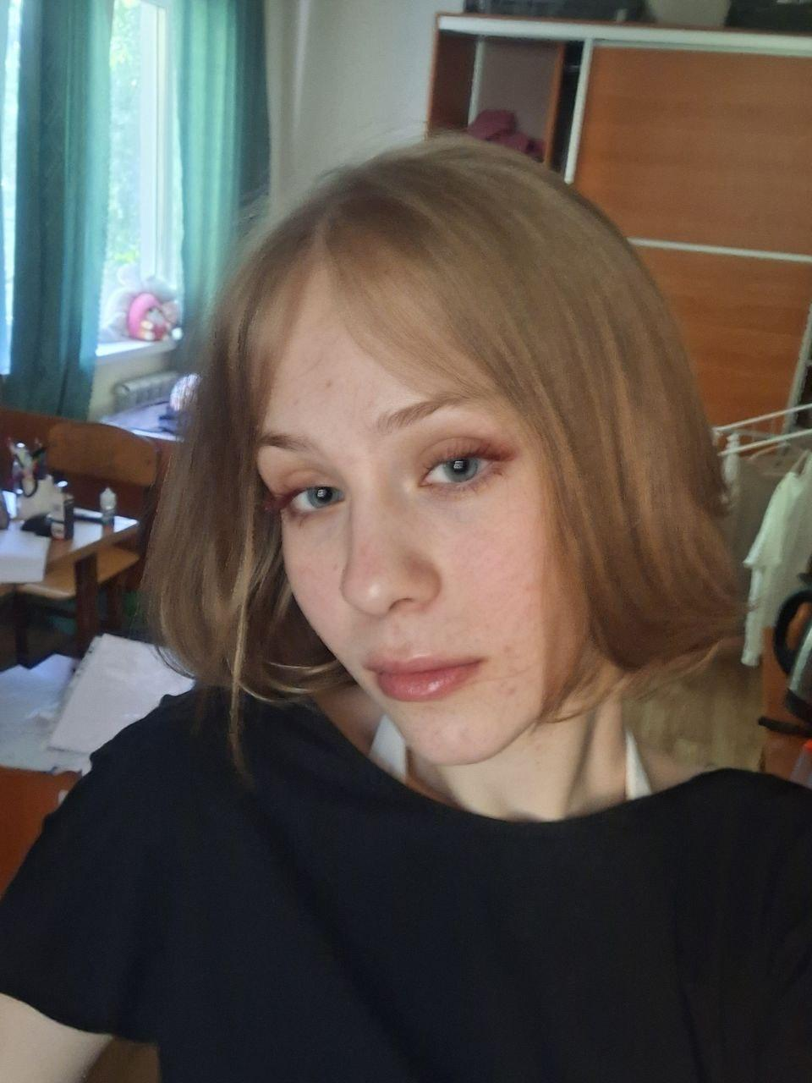
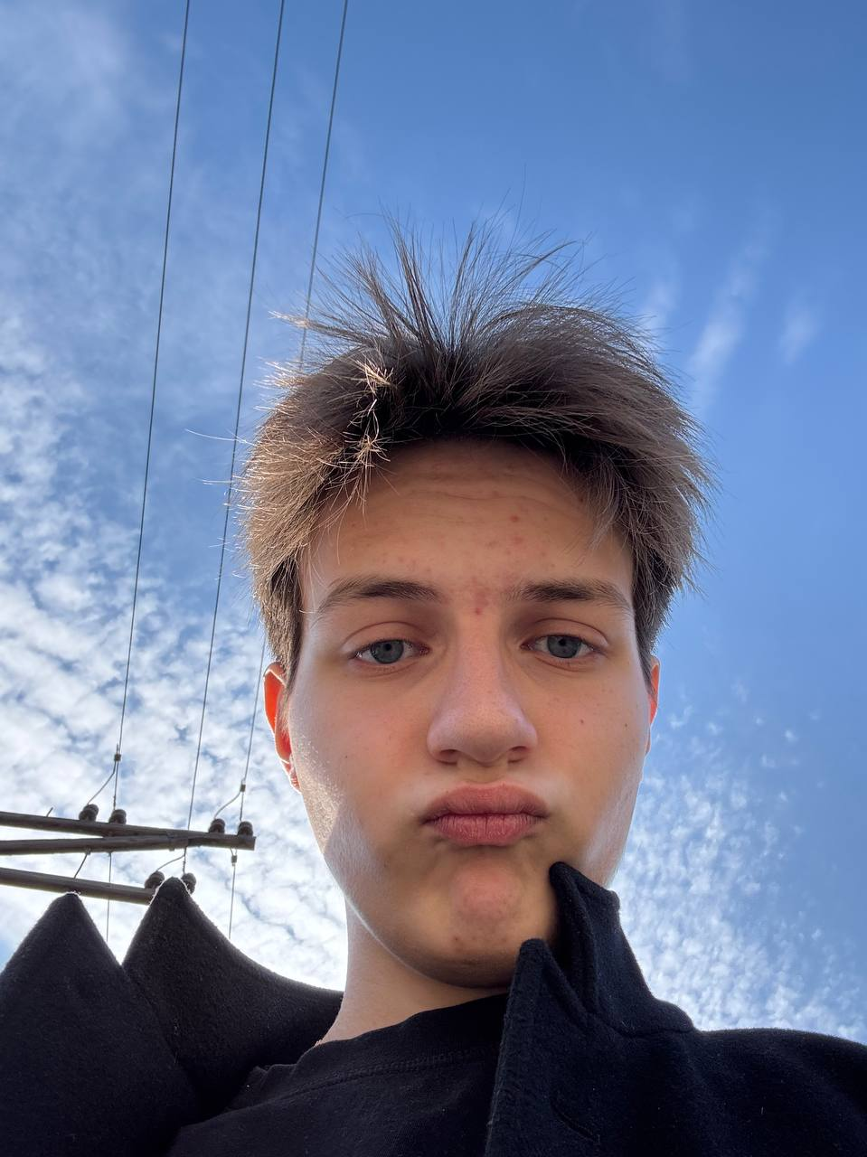
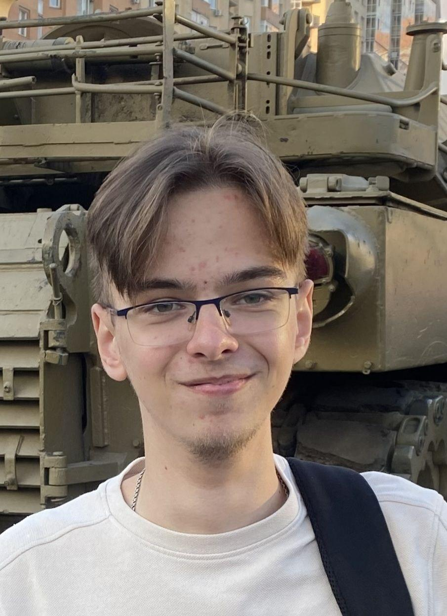
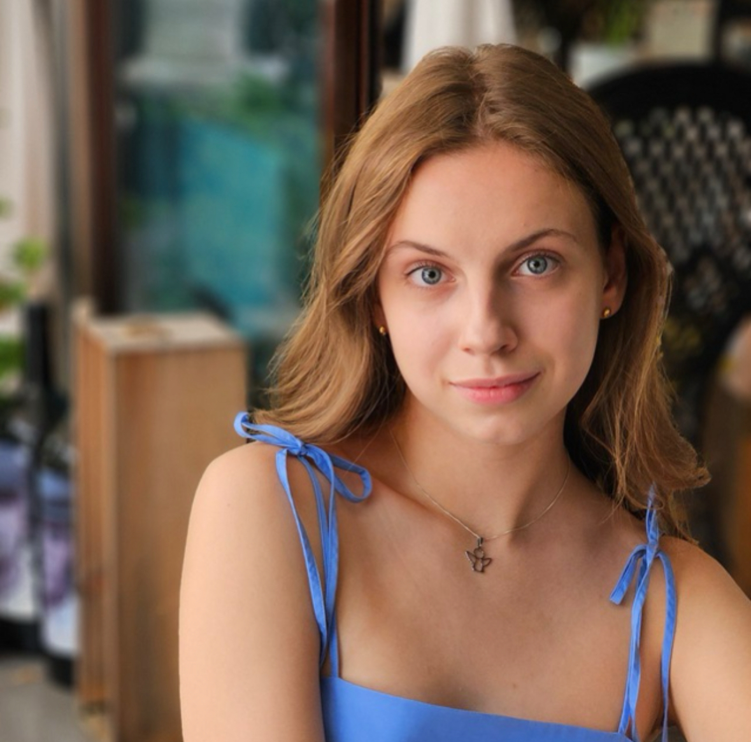
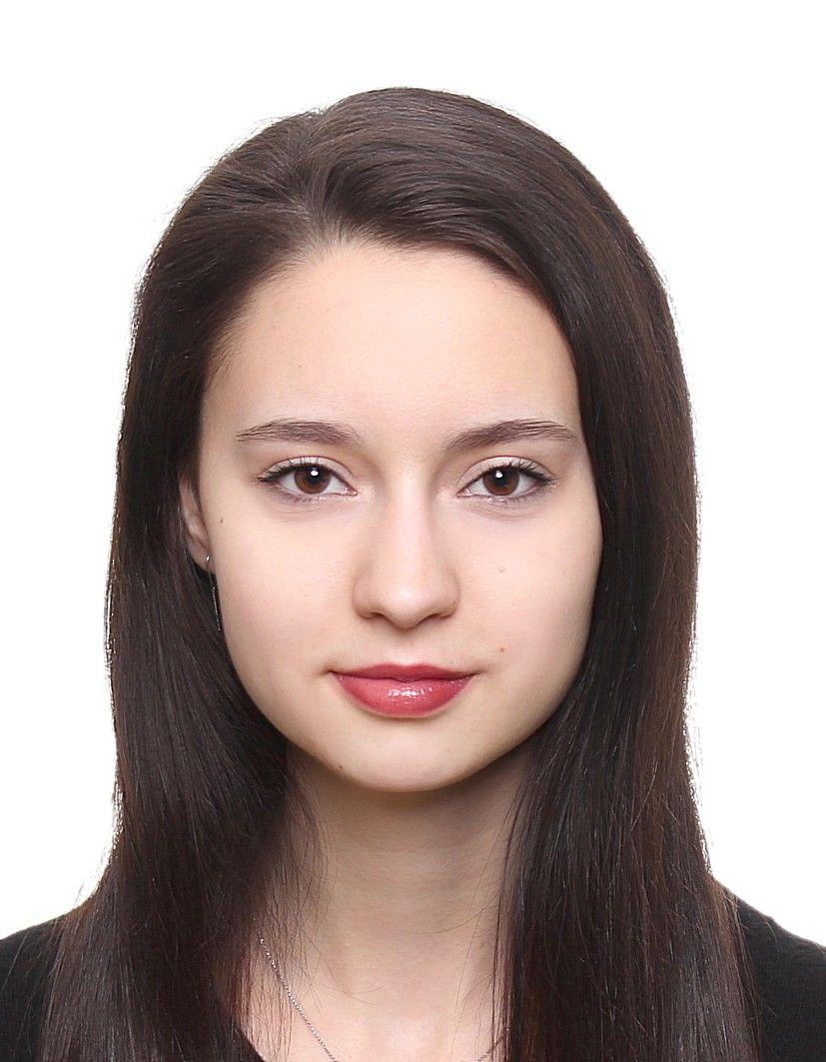
Семён Рыбалов
Оля Войтенко
Альберт
Рау
ММФ НГУ 3 курс
ММФ НГУ 2 курс
ММФ НГУ 2 курс
Кира Прокопьева
Даша
Тушова
ММФ НГУ 2 курс
ММФ НГУ 3 курс

Slide 8
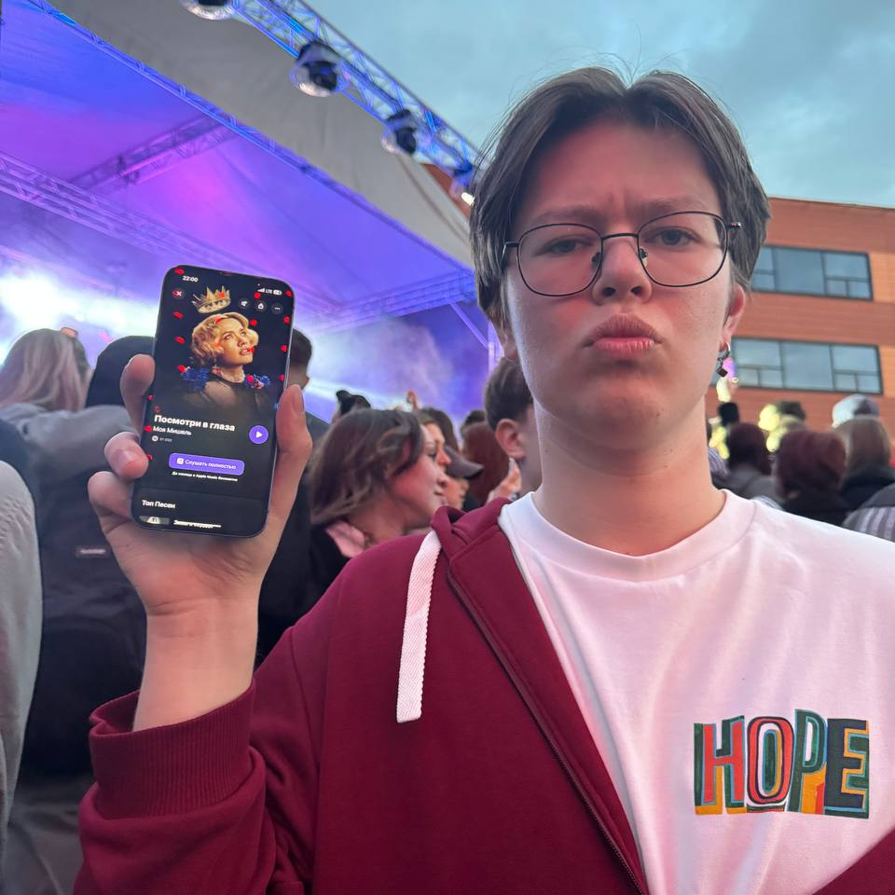
Роман Калинников
ММФ НГУ 3 курс

